Slide 1
číslo: : VY_32_INOVACE_18_16 (20)
Základní škola Jindřichův Hradec I, Štítného 121
Digitální učební materiál vznikl v rámci projektu "Inovace + DVPP", EU peníze do škol, CZ.1.07/1.4.00/21.3768
Název: Bohuslav Martinů
Autor: Mgr. Ivana Písařová
Vzdělávací oblast: Umění a kultura
Předmět: Hudební výchova
Ročník: 8. a 9.

Slide 2
Metodický list - anotace:
Výukový materiál obsahuje základní informace
o životě a díle hudebního skladatele Bohuslava Martinů včetně obrazového materiálu.

Slide 3
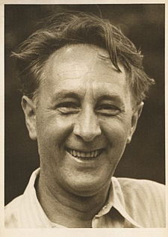
Bohuslav Martinů

Slide 4
Bohuslav MARTINŮ
* 8. 12. 1890 Polička
† 28. 8. 1959 Liestal (Švýcarsko)
Významný český hudební skladatel 20. století.
Narodil se na věži kostela sv. Jakuba v Poličce na Českomoravské vysočině.
Od šesti let hrál na housle.
Dostal se na konzervatoř, studoval hru na housle, varhany a klavír, ale pro nedbalost byl vyloučen.
Studoval dál hru na housle a skladbu, ale musel opakovat státní zkoušku.
Byl členem České filharmonie.
Ve svých 22 letech měl již zkomponováno 90 skladeb.

Slide 5
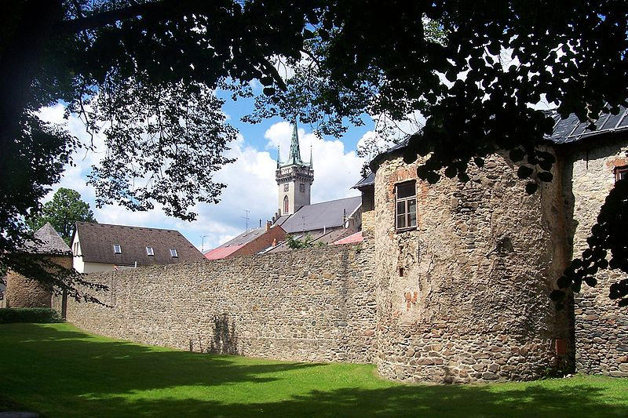
Polička
Městské hradby a věž kostela

Slide 6
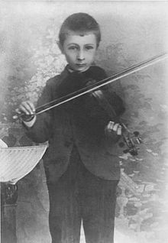
Malý houslista B. Martinů
Polička kolem r. 1896.

Slide 7
Bohuslav Martinů - život
1. sv. válku prožil v rodné Poličce, pracoval jako učitel hry na housle.
Ve 32 letech začal na Konzervatoři v Praze navštěvovat hodiny skladby u Josefa Suka.
V r. 1923 získal stipendium ke studiu skladby v Paříži.
Od tohoto roku žil trvale mimo vlast (Francie, USA, Itálie, Švýcarsko).
Do Poličky se vrací už jen o prázdninách a v r. 1938 přijíždí naposledy (protektorát Čechy – Morava).
I když žil v cizině, neustále udržoval kontakt s rodnou zemí.
Nikdy ale nepřestal věřit, že se do Poličky vrátí.
„Opatruj domek a hrob a připrav všechno k našemu návratu,“ píše sestře ještě pár týdnů před smrtí.

Slide 8
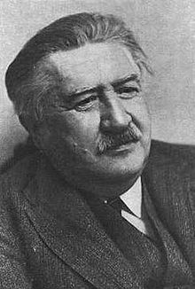
Josef Suk – učitel B. Martinů

Slide 9
Bohuslav Martinů - dílo
Dílo:
Špalíček (balet)
– dramatický cyklus
Památník Lidicím – orchestrální skladba
Kantáta Kytice (komponováno na Erbenovy texty)
Kantáta Otvírání studánek na slova Miroslava Bureše
Vokální a komorní skladby
6 symfonií
Zhudebnil epos Gilgameš
Opera Julietta, Hry o Marii, Ariadna, Řecké pašije aj.

Slide 10
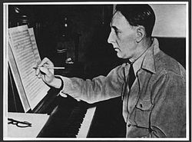
B. Martinů - New York, USA
B. Martinů u klavíru pracuje na své 2. symfonii; kolem r. 1942.

Slide 11
Opera Julietta /Snář/
Text k této lyrické opeře vznikl podle hry
Georga Neveuxe. Premiéru měla 16. března 1938
v Národním divadle v Praze.
Hlavní osoby: Julietta
Michel
Komisař a další
jednání: V malém přístavním městečku
jednání: V lese u studánky
jednání: V jakési kanceláři

Slide 12
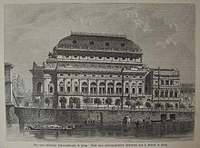
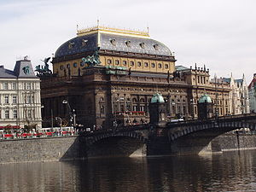
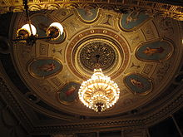
Národní divadlo v Praze
Dřevořezba z roku 1881
Interiér divadla

Slide 13
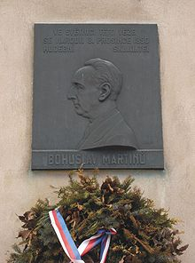
Plaketa B. Martinů v Poličce
Ostatky B. Martinů byly
po 20 letech (1979)
převezeny do rodné Poličky.
Je pohřben vedle své ženy
Charlotty.

Slide 14
Zdroje a citace
Wikipedie: Otevřená encyklopedie: Bohuslav Martinů[online]. c2013 [citováno 24. 03. 2013]. Dostupný z WWW: <http://cs.wikipedia.org/w/index.php?title=Bohuslav_Martin%C5%AF&oldid=9893547>
Wikipedie: Otevřená encyklopedie: Josef Suk starší [online]. c2013 [citováno 24. 03. 2013]. Dostupný z WWW: <http://cs.wikipedia.org/w/index.php?title=Josef_Suk_star%C5%A1%C3%AD&oldid=9853976>
Wikipedie: Otevřená encyklopedie: Polička [online]. c2013 [citováno 24. 03. 2013]. Dostupný z WWW: http://cs.wikipedia.org/w/index.php?title=Poli%C4%8Dka&oldid=9867062

Slide 15
Zdroje a citace
Wikipedie: Otevřená encyklopedie: Julietta (opera) [online]. c2013 [citováno 24. 03. 2013]. Dostupný z WWW: http://cs.wikipedia.org/w/index.php?title=Julietta_(opera)&oldid=9902414
Wikipedie: Otevřená encyklopedie: Národní divadlo [online]. c2013 [citováno 24. 03. 2013]. Dostupný z WWW: <http://cs.wikipedia.org/w/index.php?title=N%C3%A1rodn%C3%AD_divadlo&oldid=10002081>

Slide 16
Použitá literatura
VRKOČOVÁ, Ludmila. Slovníček hudebních osobností. 1. vyd. Praha: L. Vrkočová, 1999, 199 p. ISBN 80-901-6115-4.
Marková Jiřina, Novotná Anna, Opera nás baví.
2. vydání, Praha: Práh, 2006. 160 s. ISBN 80-7252-121-7

